Slide 1
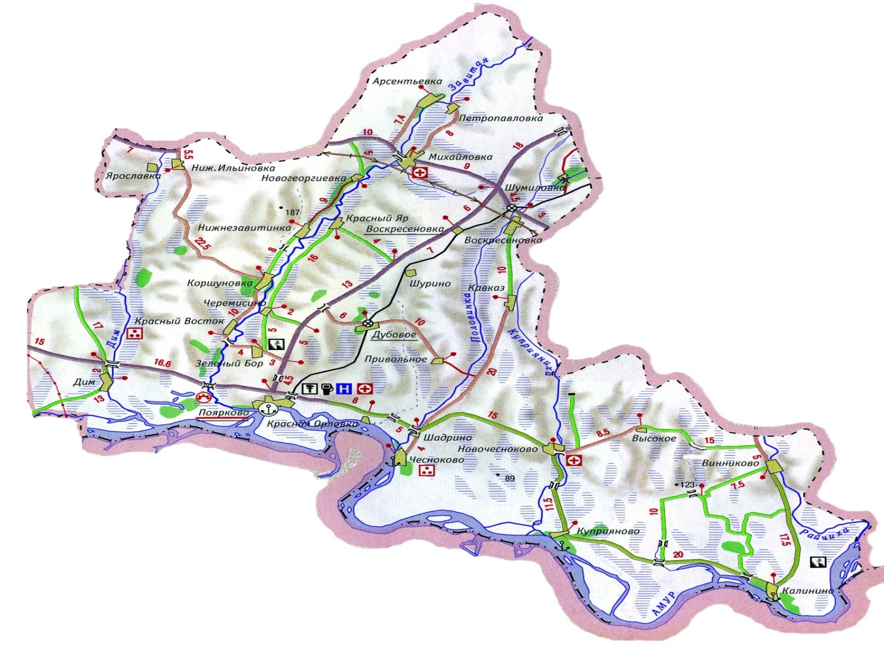
Месторасположение и численность населения
Михайловский муниципальный округ расположен в южной части Амурской области.
Площадь района: 3039 кв.км.
Граничит на севере с Октябрьским, на северо-востоке Завитинским, на востоке с Бурейским, на северо-западе с Тамбовским районами, на западе – с Константиновским муниципальными образованиями, на юге - государственная граница с КНР
11 муниципальных образований, включающих в себя 29 населенных пункта.
Расстояние до г. Благовещенск – 159 км.
Численность населения на 01.01.2019 – 13362 чел., в том числе сельское население – 13362 чел.

Slide 2
Транспортная инфраструктура
Транспортное освоение территории достаточно высоко.
Протяжённость дорог регионального значения, проходящих по территории района составляет 301,3 км в том числе гравийные: - 187,8 км, а/бетонные: - 97,7 км. Протяжённость дорог общего пользования местного значения составляет 244,5 км. Покрытие дорог района в основном гравийное, асфальтированное покрытие составляет 59,2 км. (или 24 %). Транспортное сообщение с городами и муниципальными образованиями Амурской области производится путём автобусного сообщения по межмуниципальной маршрутной сети.
Железнодорожный транспорт Михайловского муниципального округа представлен малодеятельной железнодорожной линией Завитая – Поярково протяженностью 90 км, которая обеспечивает товаропроизводителям района выход на Транссибирскую железнодорожную магистраль и играет важную роль в экономике района. Данная линия вошла в состав имущества ОАО «Российские железные дороги» и является значимой для целей обороноспособности страны. По железнодорожной линии Завитая - Поярково осуществляются перевозка зерна, угля и металлолома.
Внутренние водные грузовые и пассажирские перевозки, в том числе и в международном сообщении, осуществлял ЗАО «Торговый порт Благовещенск. В настоящее время предприятие бездействует.

Slide 3
Трудовой потенциал
Численность населения, занятого в экономике – 4675 чел.
Трудоспособное население в трудоспособном возрасте – 6773 чел.
Структура занятых в экономике по видам экономической деятельности:
В 2025 году в Центр занятости населения обратилось 486 человек, или 26 %.
Численность зарегистрированных безработных на 01.01.2019 года составила 252 человека, коэффициент напряженности на рынке труда составляет 42,5% на 1 вакансию.
Уровень официальной зарегистрированной безработицы составляет 3,5%.

Slide 4
Экономический потенциал Объем инвестиций в основной капитал, млн. рублей
Инвестиции по источникам финансирования, млн.руб.

Slide 5
Развитие агропромышленного комплекса
Сельским хозяйством на территории округа занимаются 66 хозяйств различной формы собственности, из них два агрокомплекса, четыре колхоза, четырнадцать сельскохозяйственных кооперативов и обществ с ограниченной ответственностью, 19 крестьянских (фермерских) хозяйств, 27 индивидуальных предпринимателей, 4875 личных подсобных хозяйств.
Валовая продукция сельского хозяйства, млн.руб.
Валовая продукция сельского хозяйства за 2024 год 4568,3 млн.руб.

Slide 6
Инвестиционный потенциал
Муниципальный округ обладает большими территориальными ресурсами, оформленными в муниципальную собственность, также имеются свободные земли для застройки.
Привлекательная особенность территории - наличие развитой транспортной инфраструктуры. Связь с областным центром осуществляется в основном по шоссейной дороге, а также имеется возможность - водным и воздушным транспортом. На территории округа проходит железная дорога местного значения - г. Завитинск – с. Поярково.
Граница с КНР дает возможность развивать систему порта и таможни. На территории округа находится пункт пропуска «Поярково».
Наличие на территории округа природных ресурсов – земельных, биологических, минеральных (глина, ПГС). Перспективными направлениями в развитии считаются развитие растениеводства и животноводства, переработка сельскохозяйственной продукции, производство строительных материалов, кирпича, приведение в надлежащее состояние автомобильных дорог.

Slide 7
Малый и средний бизнес
Структура предприятий малого и среднего бизнеса
Индивидуальные предприниматели – 249 ед. Юридические лица – 57 ед.
Из них:
Микропредприятия – 234 ед. Малые предприятия – 15 ед.
Всего субъектов СМП – 249 ед.

Slide 8
УСПЕШНАЯ ПРАКТИКА ПОДДЕРЖКИ ПРЕДПРИНИМАТЕЛЬСТВА
В целях реализации государственной политики, направленной на поддержку и развитие предпринимательства в Михайловском муниципальном округе, принята муниципальная программа «Поддержка и развитие малого и среднего предпринимательства в Михайловском муниципальном округе».
За период 2022 – 2025 гг. финансовой поддержкой воспользовались 7 субъектов предпринимательства в том числе в:
- 2022 - 2 субъектам предпринимательства предоставлена субсидия по возмещению части затрат субъектов малого и среднего предпринимательства, а также физических лиц, не являющихся индивидуальными предпринимателями и применяющих специальный налоговый режим «Налог на профессиональный доход», связанных с приобретением оборудования в целях создания и (или) развития, и (или) модернизации производства товаров (работ, услуг) на сумму 714,330 тыс.руб.;
- 2023 - 3 субъектам предпринимательства предоставлена субсидия по возмещению части затрат субъектов малого и среднего предпринимательства, а также физических лиц, не являющихся индивидуальными предпринимателями и применяющих специальный налоговый режим «Налог на профессиональный доход», связанных с приобретением оборудования в целях создания и (или) развития, и (или) модернизации производства товаров (работ, услуг) на сумму 778,835 тыс.руб.;
2024 - 1 субъекту предпринимательства предоставлена субсидия по возмещению части затрат субъектов малого и среднего предпринимательства, а также физических лиц, не являющихся индивидуальными предпринимателями и применяющих специальный налоговый режим «Налог на профессиональный доход», связанных с приобретением оборудования в целях создания и (или) развития, и (или) модернизации производства товаров (работ, услуг) на сумму 84,444 тыс.руб.;
2025 - 1 субъекту предпринимательства субсидия по возмещению части затрат субъектов малого и среднего предпринимательства, а также физических лиц, не являющихся индивидуальными предпринимателями и применяющих специальный налоговый режим «Налог на профессиональный доход», связанных с приобретением оборудования в целях создания и (или) развития, и (или) модернизации производства товаров (работ, услуг) на сумму 1000,0 тыс.руб..
На 2026 год муниципальной программой «Поддержка и развитие малого и среднего предпринимательства в Михайловском муниципальном округе» предусмотрены следующие виды поддержки субъектам малого и среднего предпринимательства:
- Региональная поддержка малого и среднего предпринимательства включая крестьянские (фермерские) хозяйства (в части предоставления субсидии местным бюджетам на поддержку и развитие субъектов малого и среднего предпринимательства, включая крестьянские (фермерские) хозяйства) – 1169,167 тыс.руб.;
- Предоставление гранта в форме субсидии начинающим субъектам малого и среднего предпринимательства на создание собственного бизнеса -147,233 тыс.руб.

Slide 9
Свободные инвестиционные площадки Всего площадок – 3 единицы Площадью – 6,6 га 2 - промышленно-производственного назначения – 6 га Под жилищное строительство – 0,6 га
В округе имеются неиспользуемые земельные участки, которые могут быть представлены субъектам инвестиционной и предпринимательской деятельности для развития сельского хозяйства, строительства жилых помещений. Общая площадь таких участков составляет 279,9 га.

Slide 10
Контактная информация
По вопросам и предложениям, связанным с инвестиционной деятельностью на территории округа обращаться:
Администрация Михайловского муниципального округа
Адрес: 676680, Амурская область, Михайловский муниципальный округ, с. Поярково, ул. Ленина, д.87.
Глава Михайловского муниципального округа
Жуган Сергей Иванович
Телефон: 8(41637) 4-16-18, тел/факс 4-19-23 e-mail: admin@mihadmin28.ru
Заместитель главы округа по финансам и экономике – начальник финансово-экономического управления
Измайлова Марина Николаевна
Телефон: 8(41637) 4-10-59.
E-mail: mihfin-zakupki@mail.ru
Перечень должностных лиц администрации Михайловского муниципального округа, ответственных за взаимодействие с инвесторами.
№ п/п | Должностные лица администрации Михайловского муниципального округа, ответственные за взаимодействие с инвесторами | Контактный телефон
1 | Жуган Сергей Иванович, глава Михайловского муниципального округа | +7(41637)4-16-18
2 | Измайлова Марина Николаевна, заместитель главы округа по финансам и экономике- начальник финансово-экономического управления | +7(41637)4-10-59
3 | Синюков Олег Григорьевич, заместитель главы округа по обеспечению жизнедеятельности | +7(41637) 4-11-64
4 | Варанкина Наталья Михайловна, начальник отдела экономики, анализа и прогнозирования финансово-экономического управления | +7(41637) 4-10-38
5 | Дьячкова Ольга Петровна, начальник отдела по управлению муниципальным имуществом и земельным отношениям | +7(41637) 4-13-42
Муниципальный кабинет
http://mikhail.invest.amurobl.ru/

